Slide 1

Разработка веб-сервиса ЭМК-Электронная Медицинская Карта в составе МИС
«ЦифроМед»
Московский авиационный институт (национальный исследовательский университет)
Кафедра вычислительной математики и программирования
Аспирант каф. 806: Кухтичев А.А.
Научный руководитель: Скородумов С.В.
Москва, 18 декабря 2015 г.

Slide 2
Актуальность работы
Измерение показателей жизнедеятельности при помощи НУМ и ВУМ в режиме реального времени в спорте и др. отраслях, но не в здравоохранении;
Электронная медицинская карта с динамической частью;
При автоматизации МИС не разрабатываются системы поддержки принятия решения, учитывающие показатели жизнедеятельности авиаспециалистов.

Slide 3
Цель работы
Исследование технологических процессов в отраслевой системе управления и создание медицинской информационной системы (МИС) «ЦифроМед». В соответствии с выбранной целью работы поставлены и решены следующие задачи
    Исследовать и провести анализ предметной области цифровой медицины, технологии БОС, НУМ/ВУМ, ЭМК и медицинских экспертных систем;
    Исследовать модели представления знаний в интеллектуальных системах;
    Разработать информационную архитектуру портала для всех типов пользователей;
    Разработать прототип МИС «ЦифроМед».

Slide 4
Научная новизна
Предложена концептуальная модель ИАСППР «ЦифроМед», включающая в свой состав модули ЭМК и ЭС;
Возвращаемые данные — не только информация о показателях жизнедеятельности БОС, но и физико-химические воздействия на объект управление (человека);
Человек представлен в работе как объект управления (ГДС — гиперкомплексная динамическая система).

Slide 5
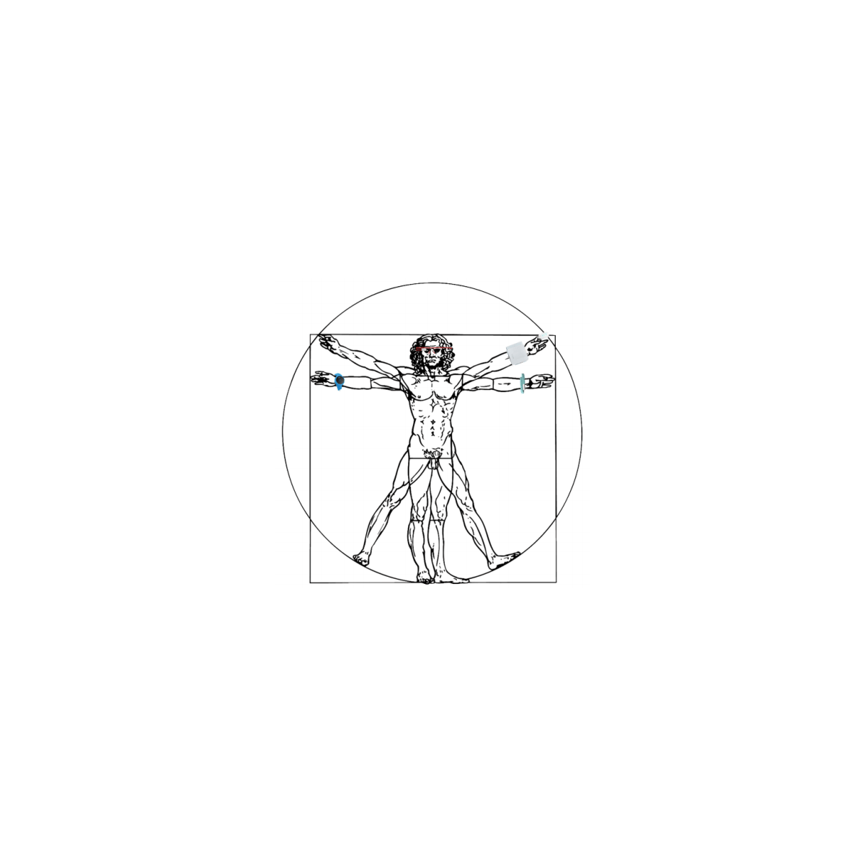
Homo Futures

Slide 6
Практическая значимость работы
Полученные результаты позволяют использовать разработанную информационную систему «ЦифроМед» в процессе под- готовки космонавтов, пилотов, штурманов и др. авиаспециалистам контролировать параметры жизнедеятельности организма (показатели здоровья) на всех стадиях подготовки и во время полёта;
Внедрение прототипа МИС «ЦифроМед» планируется в 2016 году в Санатории-профилактории МАИ;
Последующее внедрение результатов диссертационной работы планируется в учреждениях здравоохранения Российской Федерации.

Slide 7
Что такое Цифровая медицина?
Удалённая связь между пациентом и врачом
Измерение физиологических показателей пользователя в режиме реального времени при помощи носимых и вживляемых устройств микроэлектроники (НУМ и ВУМ)
Электронная медицинская карта с динамической частью
Экспертная система, настраиваемая на показатели жизнедеятельности конечного пользователя
Удалённая физиотерапия (в домашних условиях) с использование потоковой передачи аудиофайлов

Slide 8
Разработка МИС «ЦифроМед»

Slide 9
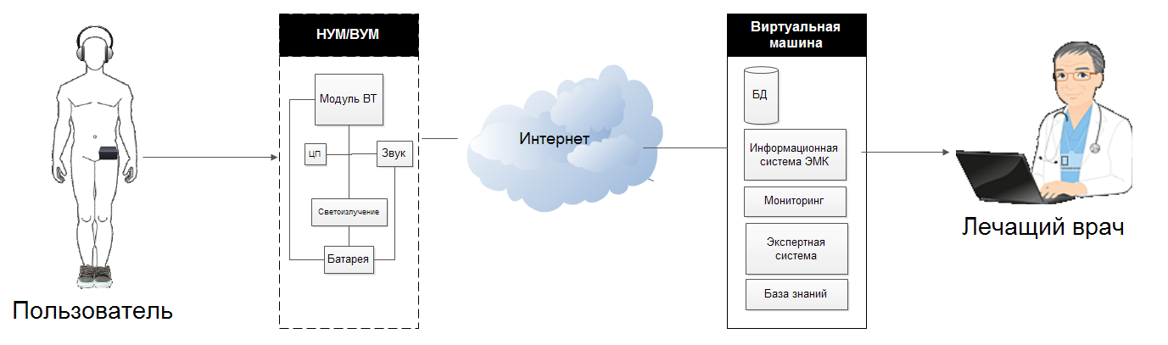
Принцип работы МИС «ЦифроМед»

Slide 10
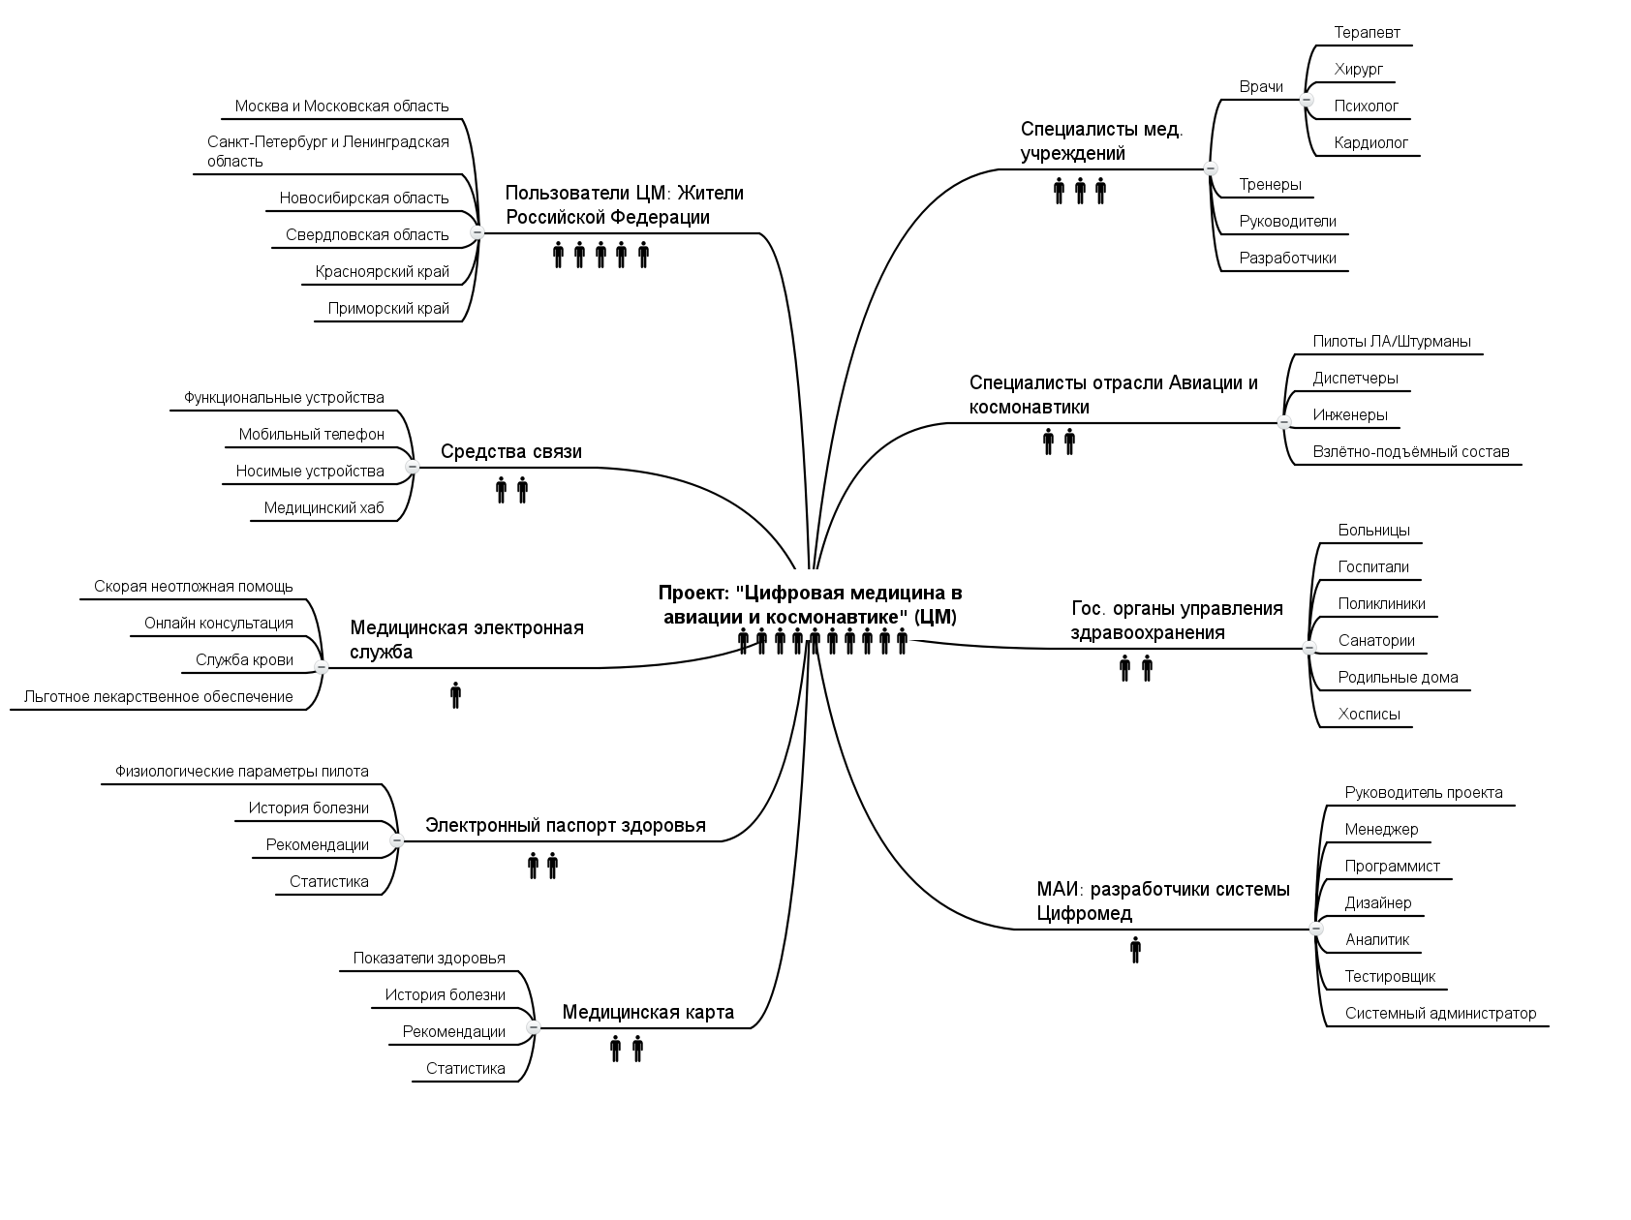
Mind map

Slide 11
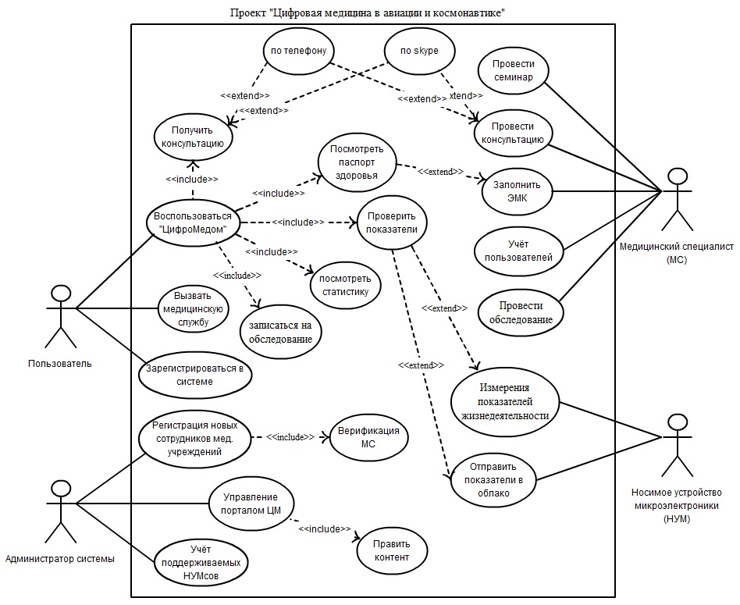

Slide 12
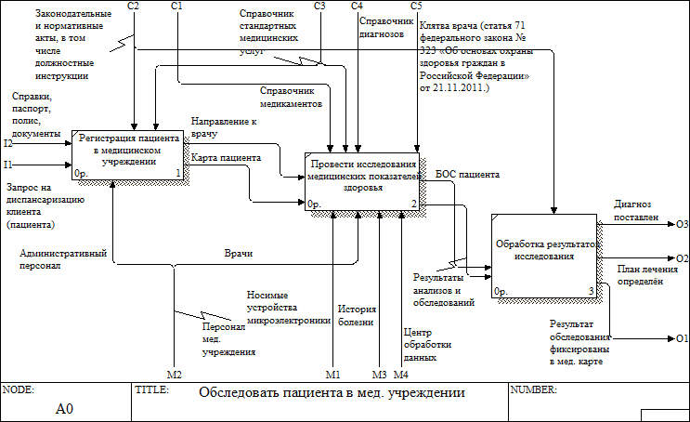
Бизнес-процесс уровня A-1 «Обследовать пациента в мед. учреждении»

Slide 13
Электронная медицинская карта «ЦифроМед»
«Динамическая» часть карты, отображающая параметры жизнедеятельности пользователя в режиме реального времени;
Учёт пациентов, формирование электронной картотеки, быстрый поиск необходимой информации;
Непосредственная связь с полной медицинской электронной картой пациента с помощью облачной технологии;
Заполнение карт профессионального осмотра;
Внесение данных о жалобах пациента, анализе жизни и здоровья, объективном статусе; быстрый ввод данных наблюдения, информации об отмеченных изменениях в состоянии пациента, результатах его обследований, рекомендациях.

Slide 14


Экспертная система
,

Slide 15
Инструменты разработки
Фреймворк Django: python, ORM, MVC и т.д.
База данных: MySQL
Twitter Bootstrap + Ajax
Centos 6.4
nginx

Slide 16
Компании разработчики медицинских информационных систем (МИС)
JEMYS Medical Systems, госпитальная информационная система;
ООО «Консалтинг, менеджмент, информационные технологии», система «corTTex»;
ООО «САЙБЕРНЕТИК СИСТЕМС», система комплексной автоматизации и управления медицинской клиникой;
Компания «Смарт Дельта Системс», медицинская информационная система «ИНФОКЛИНИКА»;
Группа компаний МЕТЕО-П, автоматизированная информационная система «ПОЛИКЛИНИКА»;
Компания «КРОК инкорпорейтед», АИС «МедАналитика»;
AKSi-клиника, МИС от АКСИМЕД;

Slide 17
Компании разработчики медицинских информационных систем (МИС)
Компания Master Lab, система MedWork – автоматизация медицинских учреждений;
Компания Ристар, система автоматизации медицинских учреждений;
ЗАО «ТОНЛАЙН», АИС «Поликлиника»;
Компания «АКСИМЕД», комплексная автоматизация ЛПУ;
Компания «Эврика» (Санкт-Петербург), комплекс «БазикМед»;
Центр Ивест Софт, МИС «Амулет»;
Институт программных систем РАН, «Интерин»;
Компания Пост Модерн Текнолоджи, «Медиалог».

Slide 18
Недостатки информатизации медицинской деятельности с точки зрения врача клинициста
традиционная бумажная история болезни (медицинская карта) рассматривается разработчиками как основной и единственный прототип автоматизированной информационной системы (АИС), как нормативный источник для определения перечня, структуры и содержания медицинской информации, проектирования экранных форм ввода, представления и организации поиска информации;
автоматизируются преимущественно административный документооборот, инструментальные методы диагностики и статистические процедуры;
лечебно-диагностический процесс, как целое, автоматизируется выборочно, частично и бессистемно;

Slide 19
Недостатки информатизации медицинской деятельности с точки зрения врача клинициста
при автоматизации не разрабатываются системы интеллектуальной поддержки принятия решений медицинским персоналом в ходе лечебно-диагностического процесса;
неэргономичный интерфейс пользователя: экраны перенасыщены информацией, сложности ведения диалога, затруднен доступ к искомой информации, сохраняются существенные объёмы клавиатурного ввода данных;
автоматизация медицинских задач осуществляется несогласованно, различными коллективами программистов и под руководством инженеров (программистов), которые пожелания медицинского персонала не обязательно к исполнению;

Slide 20
Недостатки информатизации медицинской деятельности с точки зрения врача клинициста
несоответствие возможностей существующих АИС медицинского назначения перечню, структуре и порядку решения задач практического здравоохранения;
ряд заявленных возможностей АИС только обозначен, но не автоматизирует в должной мере тот или иной процесс;
фактический эффект использования АИС медицинского назначения оказывается существенно ниже ожидаемого.

Slide 21
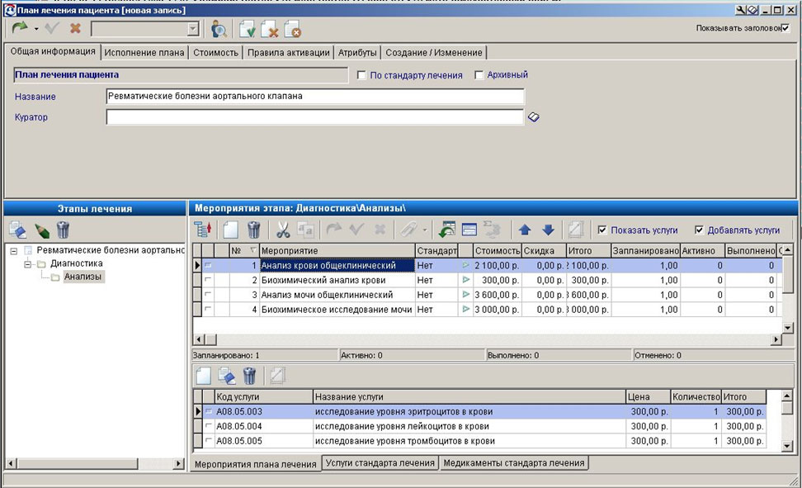
Пример МИС №1. «Медиалог»

Slide 22
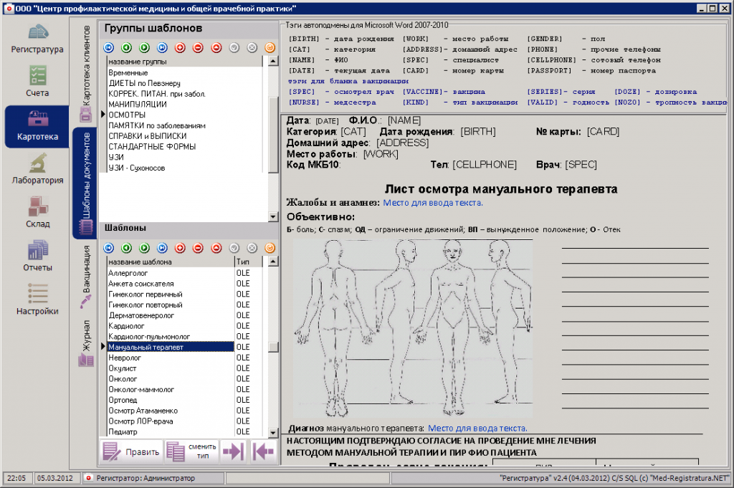
Пример МИС №2. «Мед-Регистратура»

Slide 23
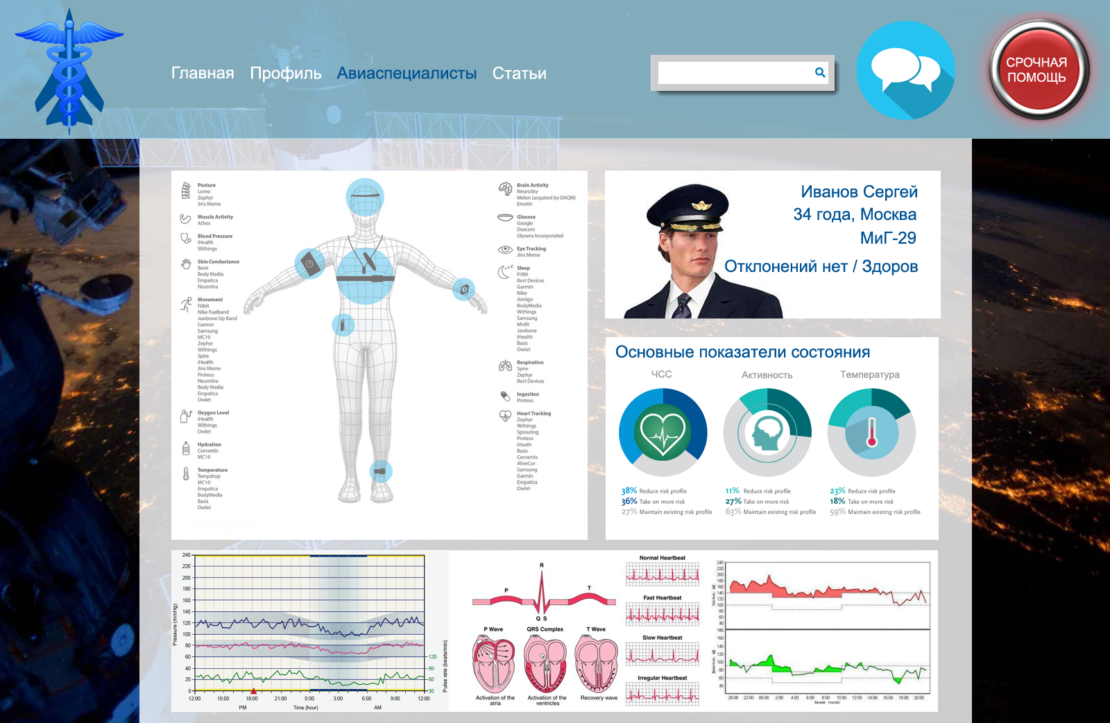
Концепт пользовательского интерфейса

Slide 24

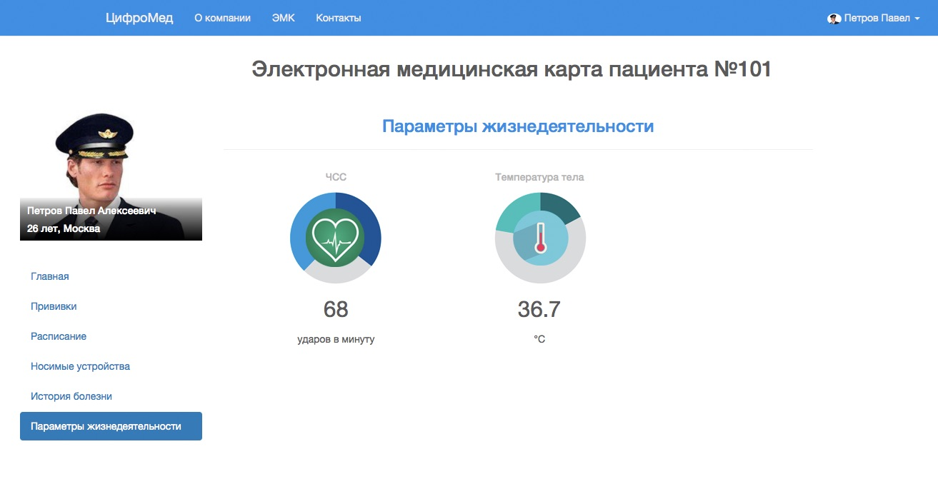
Прототип интерфейса личного кабинета пользователя

Slide 25
Демонстрационный прототип

Slide 26
Основные результаты работы
Исследована предметная область цифровой медицины и проведен анализ технологий БОС, НУМ/ВУМ, ЭМК и медицинских экспертных систем;
Исследованы модели представления знаний в интеллектуальных системах и формулирование продукционно-фреймовой модели представления знаний с кластеризацией продукционных правил прямого и обратного вывода;
Разработана информационная архитектура портала для всех типов пользователей;
Разработан прототип МИС «ЦифроМед».

Slide 27
Публикации в журналах из перечня ВАК
1. Кухтичев А. А., Клёнов Е. А., Носимые устройства микроэлектроники как основа биологической обратной связи системы «ЦифроМед» в авиации и космонавтике.// Врач и информационные технологии, No3, 2015. — с. 39-48.
2. Клёнов Е.А., Кухтичев А.А., Скородумов С.В., Разработка программно-аппаратного комплекса контроля физического со- стояния авиаспециалистов с использованием носимых устройств микроэлектроники.// Труды МАИ, Выпуск No83, 2015.

Slide 28
Публикации в других изданиях
3. Кухтичев А.А., Скородумов В.С., Салчак Ч.А.,Разработка информационной архитектуры системы для создания сервисов цифровой медицины // XIV Международная конференция «Системы проектирования, технологической подготовки производства и управления этапами жизненного цикла промышленного продукта CAD/ CAM/ PDM», Москва, 14-16 октября 2014 г., с. 98-100.
4. Кухтичев А.А., Интеграция сервисов цифровой медицины в экипировку солдата будущего // Материалы XIX Международная конференция по вычислительной механике и современным прикладным программным системам (ВМСППС’2015), 24-31 мая 2015 г., Алушта, с. 151-153.
5. Клёнов Е.А., Кухтичев А.А., Скородумов С.В., Офис стратегического управления малыми инновационными предприятием // Тезисы Шестнадцатого всероссийского симпозиума «СТРАТЕГИЧЕСКОЕ ПЛАНИРОВАНИЕ И РАЗВИТИЕ ПРЕДПРИЯТИЙ», Москва, 14 апреля — 15 апреля 2015 г.

Slide 29
Публикации в других изданиях
6. Клёнов Е.А., Кухтичев А.А., Скородумов С.В., Разработка экспертной системы в составе информационно-аналитической системы «ЦифроМед» // XV Международная конференция «Системы проектирования, технологической подготовки производства и управления этапами жизненного цикла промышленного продукта CAD/CAM/PDM», Москва, 26-28 октября 2015 г., с. 98-104.
7. Кухтичев А.А.,Клёнов Е.А. Использование носимых устройств микроэлектроники в качестве элементов биологической обратной связи в системе «ЦифроМед» // Новые материалы и технологии для ракетно-космической и авиационной техники. Сборник материалов молодежной конференции. — Королёв Московской обл.: Изд-во ИПК «Машприбор», 2015 г., с. 98-107.

Slide 30
Спасибо за внимание
Вопросы?
Аспирант каф. 806: Кухтичев А.А.
e-mail: a.kukhtichev@mail.ru

